Slide 1
Mysql实战之
统计优化基础篇
快
帅
酷
刻意训练自己的技术套路
讲师：沈逸

Slide 2
使用java Canal拦截mysql插入数据、提交到python API(okHttp、jackson等)

Slide 3


目前进度
发送select xx from employees
Where xx=xx limit 0,10
PHP端
Flask
自定义DSL
pandas
导出
Canal

Slide 4
看文档
Github地址：
https://github.com/alibaba/canal
Master
Slave
Binlog

Slide 5
说一下需求
当我们在
employees表中 插入数据时 拦截
1、设置connector.subscribe("employees\\.employees");
只监控employees.employees

Slide 6
接上页
if(rowChange.getEventType()==EventType.INSERT){
for(RowData rowData: rowChange.getRowDatasList()){
List<Column> columns=rowData.getAfterColumnsList();
for(Column column:columns){
out.println(column.getName()+":"+column.getValue()+" "+column.getMysqlType());
}
}
}

Slide 7
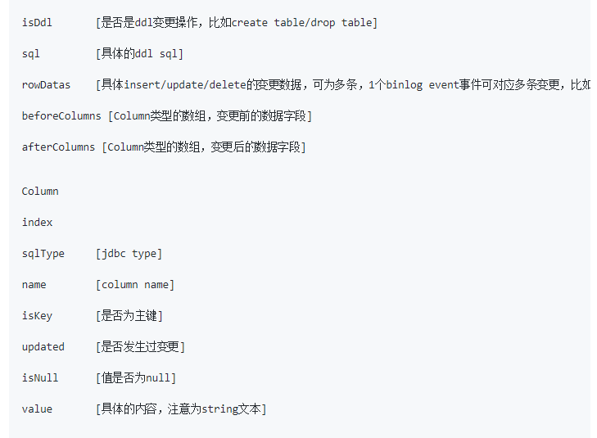
文档参考

Slide 8
数据怎么传输给pandas?
首先我们要做个 API
@app.route('/input/<dataset>', methods=["POST"])
def count(dataset):
data = request.data.decode("utf-8")
json_data = json.loads(data)
return jsonify(json_data)
这里暂时先原样输出

Slide 9
使用OkHttp
https://mvnrepository.com/artifact/com.squareup.okhttp3/okhttp
<!-- https://mvnrepository.com/artifact/com.squareup.okhttp3/okhttp -->
<dependency>
<groupId>com.squareup.okhttp3</groupId>
<artifactId>okhttp</artifactId>
<version>3.6.0</version>
</dependency>
//这个是jackson
<dependency>
<groupId>com.fasterxml.jackson.core</groupId>
<artifactId>jackson-databind</artifactId>
<version>2.9.8</version>
</dependency>

Slide 10
OKHttp套路
5部曲
1、创建一个MediaType (好比设置Content-type)
MediaType JSON
= MediaType.parse("application/json; charset=utf-8");
2、构建请求数据
有个参数，假设设一个HashMap .
RequestBody requestBody=RequestBody.create(JSON,objectMapper.writeValueAsString(hashMap));

Slide 11
接上页
3、构建请求对象
Request request=new Request.Builder()
.url("http://localhost:5000/input/employees")
.post(requestBody)
.build();
4、创建OkHttpClient okHttpClient = new OkHttpClient();
5、获得响应
Response response=okHttpClient.newCall(request).execute();

Slide 12
欢迎加入我们的QQ群
程序员在囧途教育QQ群
606976586

